Slide 1

Mẫu thiết kế
BÁO CÁO
Nhóm 2
Đề tài: Factory Method và Singleton Pattern

Slide 2
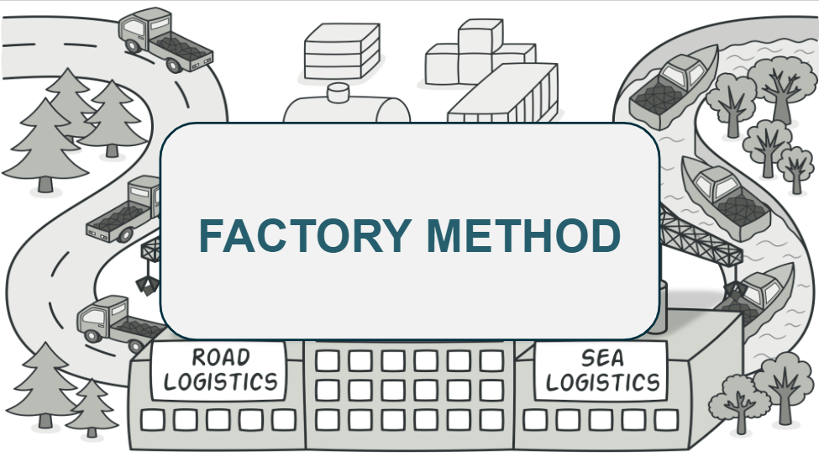

NỘI DUNG CHÍNH
01
Định nghĩa
04
Áp dụng & ví dụ
02
Sơ đồ
05
Demo
03
Ưu & nhược điểm
06
Q&A

Slide 3
Factory Method
01
02
03
04
05
06
Factory Method

Slide 4
01
02
03
04
05
06
Factory Method
Định nghĩa
Factory Method định nghĩa một interface để tạo đối tượng, nhưng để các đối tượng con của nó quyết định class nào sẽ được tạo.
Hoặc nói dễ hiểu hơn: Factory Method là một design pattern cung cấp một giao diện (interface) để tạo đối tượng trong class cha nhưng cho phép class con của nó ghi đè để tạo đối tượng theo những kiểu khác nhau của bài toán , nhằm giải quyết vấn đề tạo một đối tượng mà không cần thiết chỉ ra class nào sẽ được tạo

Slide 5
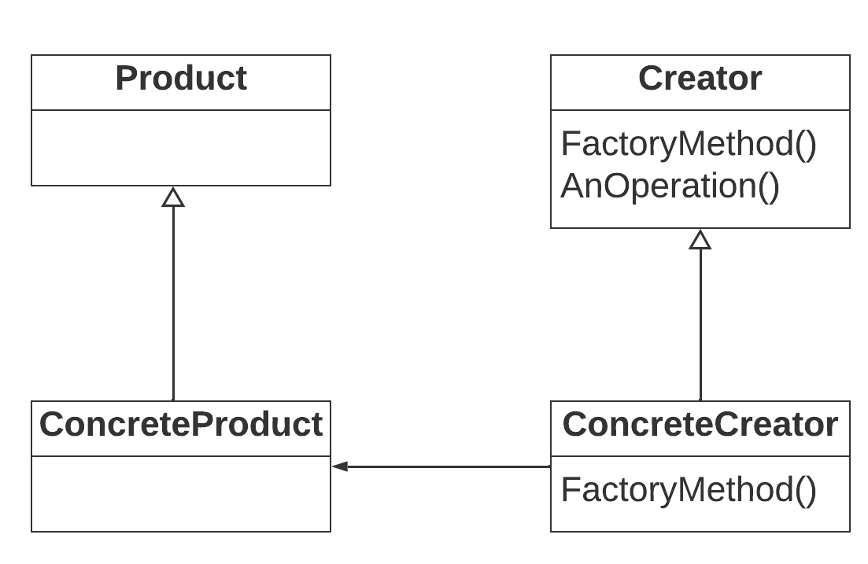
01
02
03
04
05
06
Factory Method
2. Sơ đồ
Creator (abstract) triển khai cho tất cả các hàm liên quan tới products, ngoại trừ hàm FactoryMethod().
Là interface mà có đặc tính phổ biến nhất.
ConcreteCreator triển khai hàm FactoryMethod() là hàm thật sự tạo ra Product.
ConcreteCreator là class duy nhất chịu trách nhiệm tạo ra sản phẩm cụ thể ConcreteProduct

Slide 6
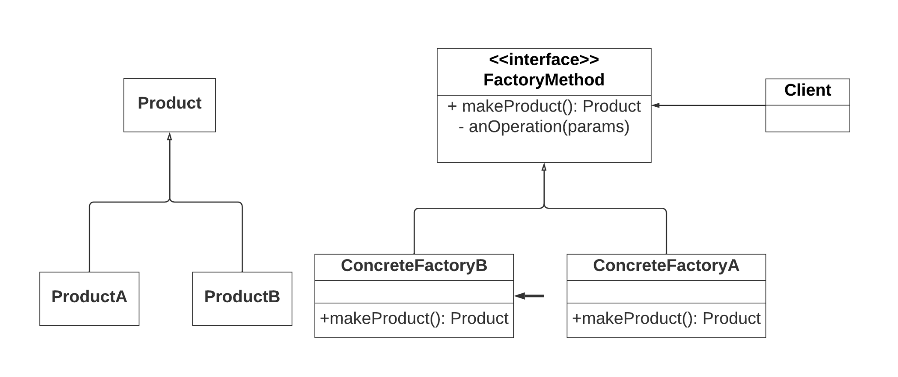
01
02
03
04
05
06
Factory Method
2. Sơ đồ
return new ProductB();
return new ProductA();

Slide 7
01
02
03
04
05
06
Factory Method
3. Áp dụng và ví dụ

Slide 8
01
02
03
04
05
06
Factory Method
3.1. Áp dụng
Khi một class không biết tạo ra kiểu class con nào phù hợp với yêu cầu
Sử dụng Factory Method khi bạn muốn cung cấp cho người dùng thư viện hoặc framework của bạn một cách dễ mở rộng các thành phần sẵn có bên trong nó.
Sử dụng Factory Method khi bạn muốn tiết kiệm tài nguyên hệ thống bằng việc tái sử dụng các object đã có thay vì xây dựng lại mỗi lần có thêm sản phẩm mới.

Slide 9
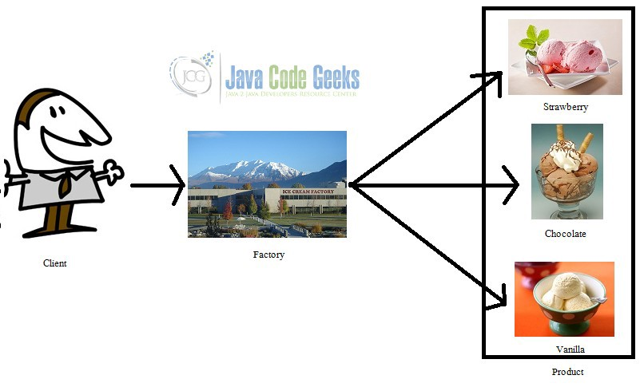
01
02
03
04
05
06
Factory Method
3.2. Ví dụ

Slide 10
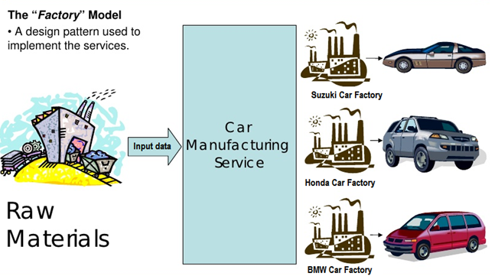
01
02
03
04
05
06
Factory Method
3.2. Ví dụ

Slide 11
01
02
03
04
05
06
Factory Method
4. Ưu & nhược điểm

Slide 12
01
02
03
04
05
06
Factory Method
Ưu điểm
Nhược điểm
Tránh việc gắn chặt việc tạo sản phẩm với bất kỳ một loại sản phẩm nào cụ thể
Số lớp yêu cầu cao
Yêu cầu độ phức cao trong quá trình triển khai
Single Responsibility Principle: Dễ dàng bảo trì code với các lớp tách biệt
Open/Closed Principle: Như những mô tả ở trên, chúng ta có thể dễ dàng thêm một kiểu sản phẩm mới mà không làm ảnh hưởng đến code hiện tại.

Slide 13
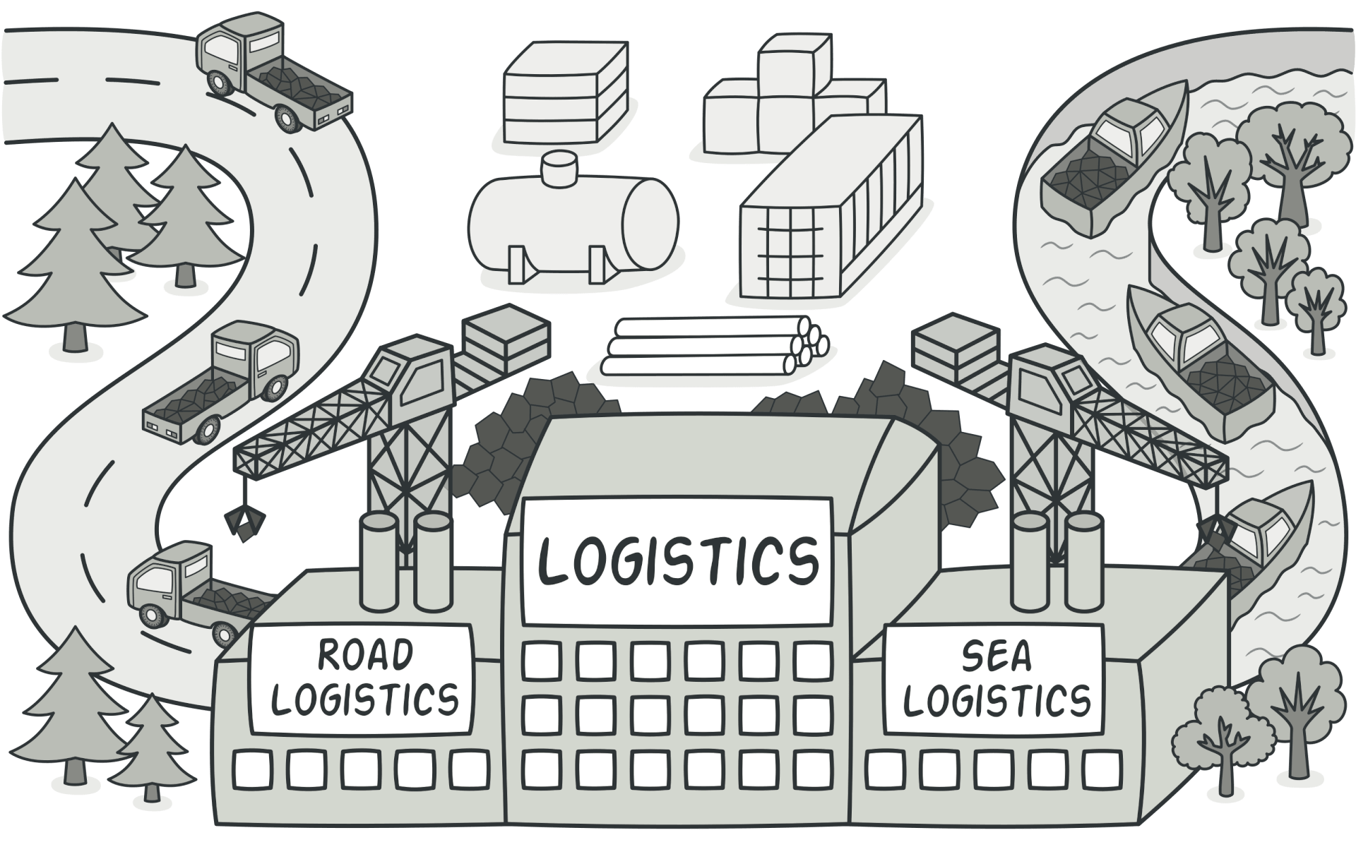
01
02
03
04
05
06
Factory Method
DEMO

Slide 14
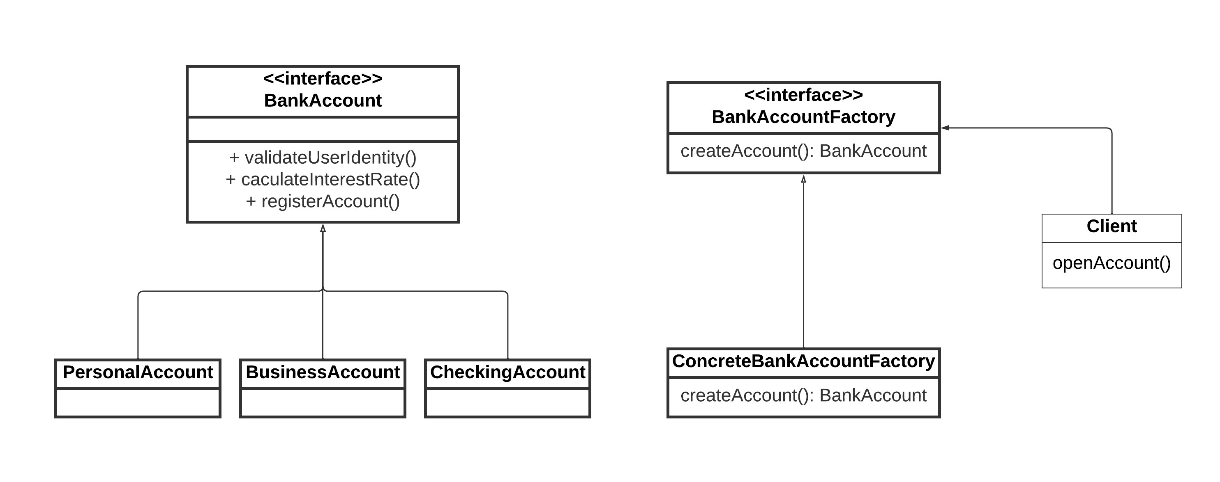
01
02
03
04
05
06
Factory Method
Tùy thuộc vào yêu cầu sẽ tạo 1 trong 3 loại BankAccount
Concrete Products
Factories

Slide 15
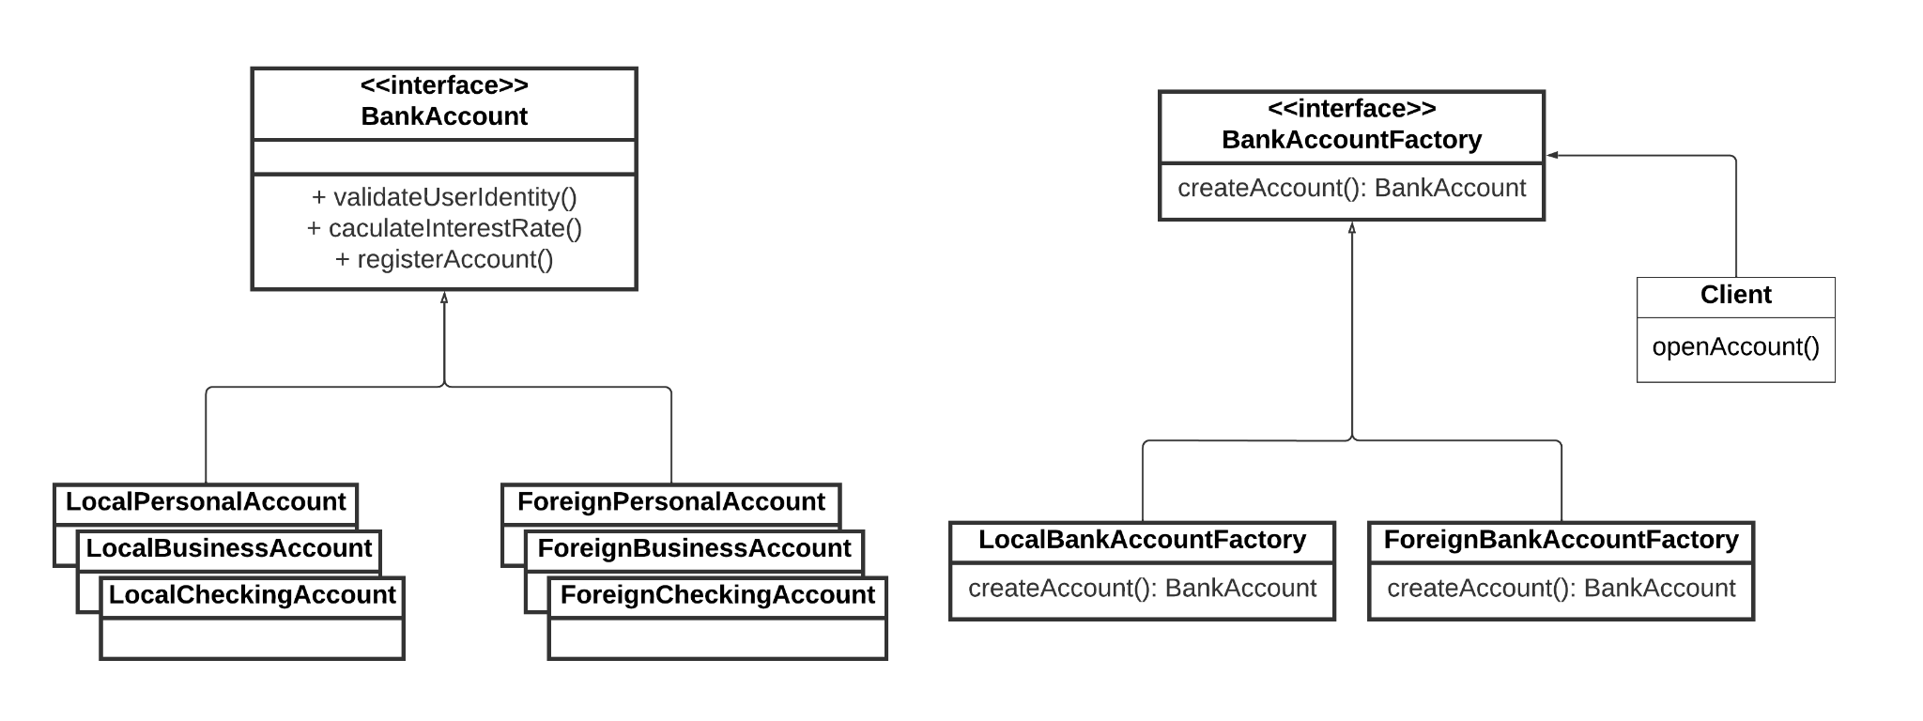
01
02
03
04
05
06
Factory Method
Concrete Products
Factories

Slide 16


01
02
03
04
05
06
Factory Method
Q&A

Slide 18
NỘI DUNG CHÍNH
01
Định nghĩa
04
Áp dụng & ví dụ
02
Sơ đồ
05
Demo
03
Ưu & nhược điểm
06
Q&A

Slide 19
Factory Method
01
02
03
04
05
06
Singleton

Slide 20
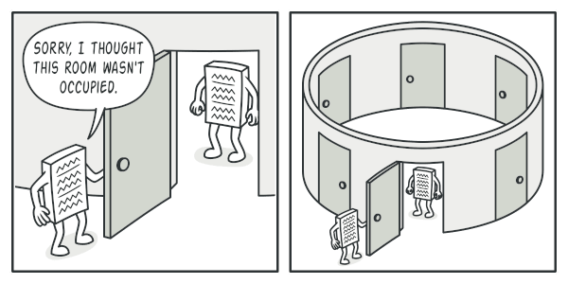
01
02
03
04
05
06
Singleton
Định nghĩa
Singleton là một mẫu thiết kế đảm bảo rằng mỗi lớp sẽ chỉ có duy nhất một instance, đồng thời cung cấp một điểm truy cập toàn cục cho instance này
Hay nói cách khác: lớp sẽ khởi tạo duy nhất một lần đầu tiên, những lần sau sẽ gọi lại instance đã tạo,đảm bảo việc chỉ có một instance được tạo cho toàn ứng dụng

Slide 21
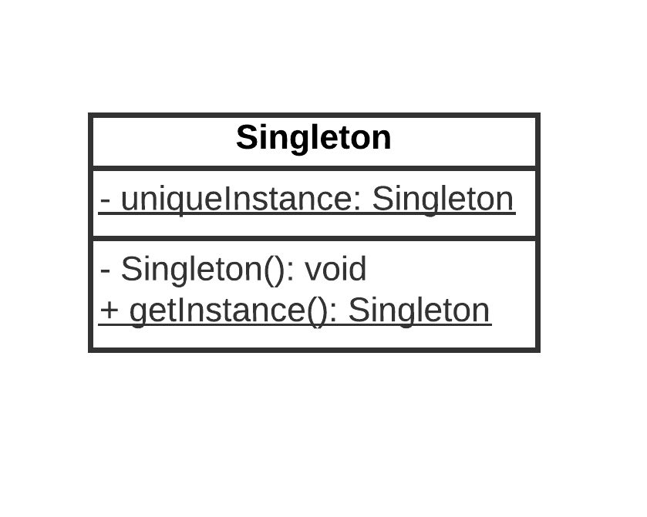
01
02
03
04
05
06
Singleton
2. Sơ đồ
Nơi chứa một instance duy nhất của Singleton
Constructor của lớp Singleton được định nghĩa thành protected hoặc private để người dùng không thể tạo thực thể trực tiếp từ bên ngoài lớp.
Trả về uniqueInstance.

Slide 22
01
02
03
04
05
06
Singleton
3. Áp dụng và ví dụ

Slide 23
01
02
03
04
05
06
Singleton
3.1. Áp dụng
Khi bạn muốn tại một thời điểm lớp chỉ có duy nhất một instance thực hiện công việc đó và nó có hiệu lực ở mọi nơi.
Singleton được ứng dụng trong nhiều trường hợp:
Kết nối tới database
Drivers
Ghi log vào duy nhất 1 file
Settings cho ứng dụng
……..

Slide 24
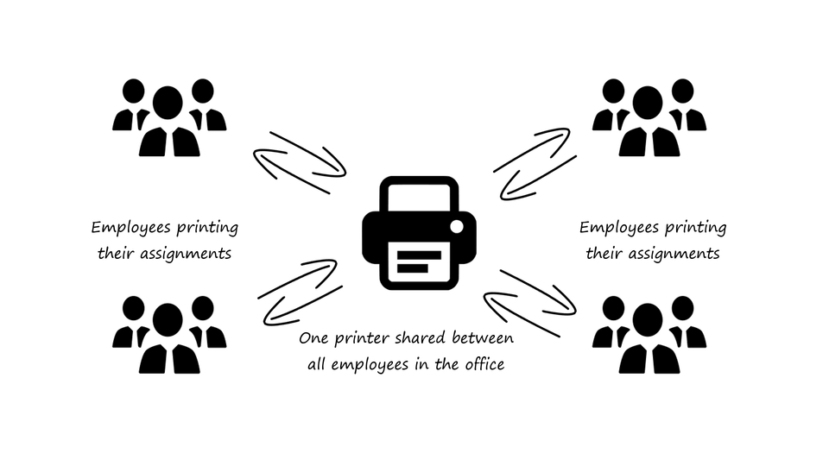
01
02
03
04
05
06
Singleton
3.2. Ví dụ

Slide 25
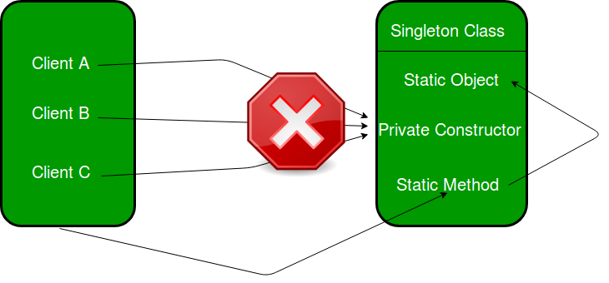
01
02
03
04
05
06
Singleton
3.2. Ví dụ

Slide 26
01
02
03
04
05
06
Singleton
Eager initialization
public class Singleton
{
private static readonly Singleton uniqueInstance = new Singleton();
private Singleton(){}
public static Singleton GetInstance()
{
return uniqueInstance;
}
}
Khởi tạo khi ngay khi ứng dụng chạy

Slide 27
01
02
03
04
05
06
Singleton
Lazy initialization
public class Singleton
{
private static Singleton uniqueInstance;
private Singleton(){}
public static Singleton GetInstance()
{
if (uniqueInstance == null)
{
uniqueInstance = new Singleton();
}
return uniqueInstance;
}
}
Khởi tạo ở lần đầu tiên gọi hàm GetInstance()

Slide 28
01
02
03
04
05
06
Singleton
Vấn đề đa luồng
Thead One
Thead Two
Value of uniqueInstance
If (uniqueInstance == null ) {
null
If (uniqueInstance == null ) {
uniqueInstance = new Singleton()
<object1>
uniqueInstance = new Singleton()
<object2>
<object1>
return uniqueSingleton;
return uniqueSingleton;
<object2>

Slide 29
01
02
03
04
05
06
Singleton
Vấn đề đa luồng
public class Singleton
{
private static volatile Singleton uniqueInstance;
private static readonly object lockObject = new object();
private Singleton() { }
public static Singleton GetInstance() {
if (uniqueInstance == null) {
lock (lockObject) {
if (uniqueInstance == null)
{
uniqueInstance = new Singleton();
}
}
}
return uniqueInstance;
}
}

Slide 30
01
02
03
04
05
06
Factory Method
4. Ưu & nhược điểm

Slide 31
01
02
03
04
05
06
Factory Method
Ưu điểm
Nhược điểm
Cần phải sử dụng tới keyword trung gian là .instance (có thể cached khi sử dụng tần suất nhiều).
Nếu lập trình đa luồng hoặc đồng thời, một singleton có thể bị giữ bởi một luồng khác, các luồng còn lại không thể truy cập.
Ai cũng có thể truy cập vào instance của singleton class, gọi nó ở bất cứ đâu.
Dữ liệu không thay đổi bởi chỉ có một instance duy nhất.
Singleton class hỗ trợ interface và hỗ trợ kế thừa.

Slide 32

01
02
03
04
05
06
Singleton
DEMO

Slide 33
01
02
03
04
05
06
Singleton
Q&A

